Slide 1
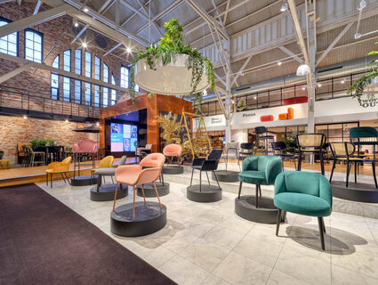

WELKOM in het Inspirium, een belevingscentrum gericht op hospitality en onderdeel Satelliet Meubelen. Hun monumentale showroom zag in de jaren ’20 van de vorige eeuw het levenslicht als stoomtimmerfabriek, in het voormalige woonhuis van de familie Chabot houden wij met Dux Nova kantoor. Om duurzame initiatieven tastbaar te maken, heeft Satelliet het duurzaamheidsplatform ontwikkeld. Deze groene route moet leiden naar het doel om in 2030 de meest duurzame leverancier van Europa te zijn

Slide 2

WELKOM

Slide 3
PROGRAMMA
15.30 uur Ontvangst
16.00 uur Opening en welkom Dux Nova
Presentatie van Leen Paape
Presentatie Elise Lansu
18.00 uur Netwerkborrel met aansluitend dinerbuffet
19.30 uur Einde bijeenkomst

Slide 4
Goed Bestuur & Toezicht: veelgevraagd, best lastig
Prof. dr. Leen Paape RA RO CIA
8 april 2025

Slide 5
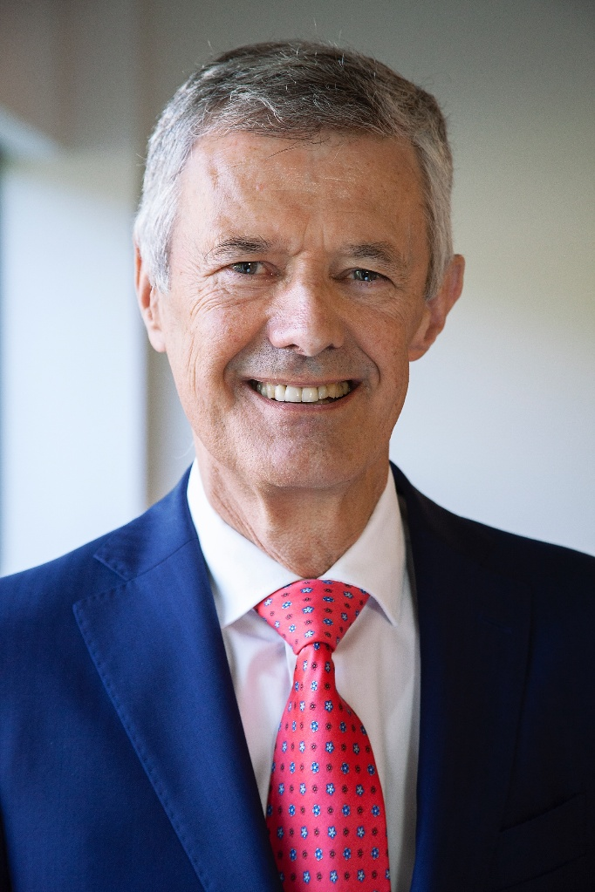
Prof. dr. Leen Paape RA RO CIA
Emeritus Hoogleraar Corporate Governance Nyenrode Business University
Toezichthoudende rollen:
Voorzitter RvC Univé Dichtbij (lid AC)
Niet Uitvoerend Bestuurder ING (voorzitter AC)
Lid Algemeen Bestuur Stichting BOOR (lid AC)
Voorheen:
Chair External Audit Committee IMF, Washington
Extern lid Auditcommissie ABP
Voorzitter RvT Pensioenfonds SNS Reaal
Lid RvT/Voorzitter Auditcommissie Stichting Carmelcollege
Lid Audit & Risico Commissie Gemeente Rotterdam
Lid Auditcommissie Ministerie van I & M
Academic Director Internal Audit Program Erasmus University
Voorzitter Signaleringsraad NBA
Begeleiden zelfevaluaties RvC/RvT/RvB
Voorheen: Landmacht & Luchtmacht, KPMG, KLM, PwC, CvB Nyenrode

Slide 6
De belangrijkste taak van bestuur en toezicht?

Slide 7


Slide 8
ISO 37000 standaard:
Good Governance

Slide 9
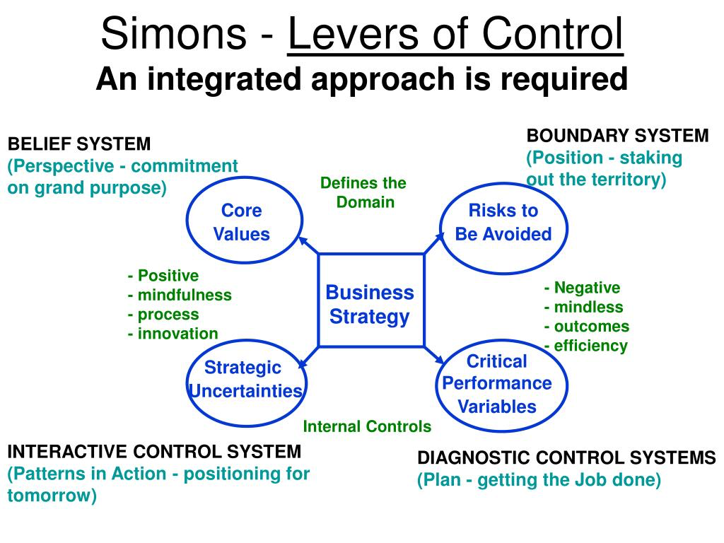
Doen we
de goede dingen?

Slide 10
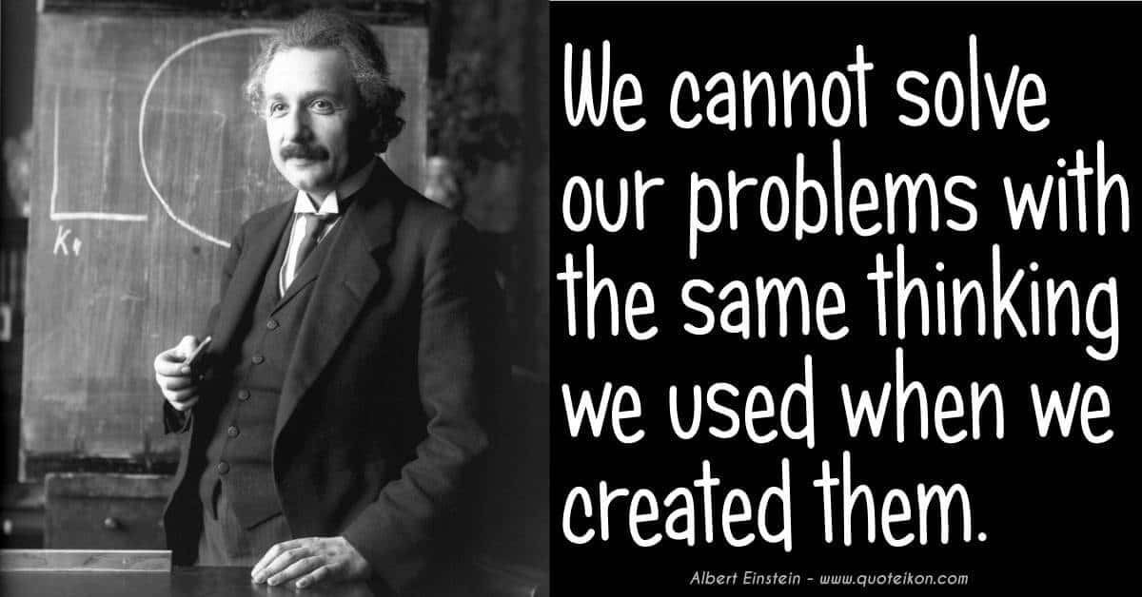
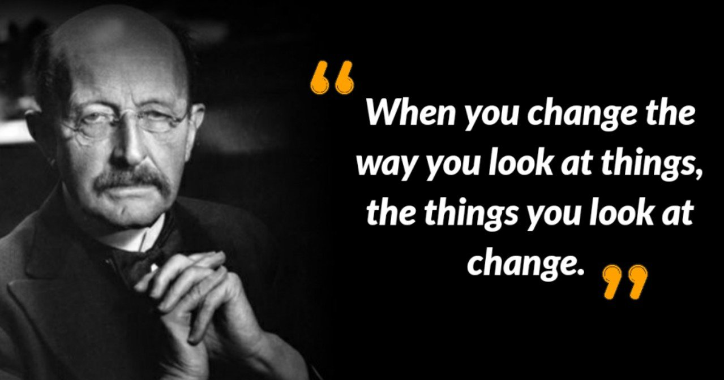

Slide 11
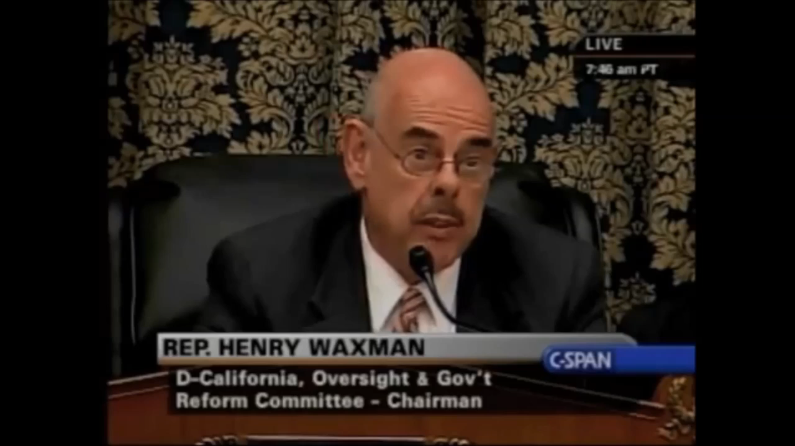

Slide 12
Relevante lange termijn ontwikkelingen
Maatschappelijke ontwikkelingen:
  Migratie
  Factor arbeid versus kapitaal
  Ongelijkheid
  Arbeidsmarkt (zzp’ers)
  Vertrouwen in de samenleving
  Profiling en gebruik van data
  Machtsconcentratie
  Regeldruk
AI & robotisering (toekomst arbeid?)
Klimaatverandering/Antropoceen
17 UN SDG’s
Water & voedsel
Genetica (Hacking Darwin)
Korte versus lange termijn oriëntatie
Innovatie
Energietransitie
Andere businessmodellen
Externalities beprijzen
Stranded assets
Oorlog
Geopolitiek

Slide 13



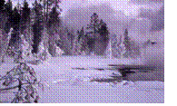
Exploratie & Exploitatie
Enforcing
Setting procedures
Setting standards
Regulating
Structuring
Operational
Strategic
Mission driven
Dreams, Hunches
Vision driven

Slide 14

Efficientie of schaal is de dominante logica
Continu werken aan efficientieverbetering is de dood in de pot; het verhaal van de drankenfabriek
Teveel aandacht daarvoor pakt slecht uit voor kwaliteit, veiligheid en creativiteit
Notes:
In today's fast-paced world, efficiency is often seen as the key to success. However, it's important to recognize that efficiency has its limits. The concept of diminishing returns applies to efficiency as well. At some point, the cost of improving efficiency may outweigh the benefits. For example, when it comes to traffic, adding more lanes to a highway may seem like a solution to traffic congestion. However, in reality, it may lead to more cars on the road and even worse congestion. It is important to find the right balance between efficiency and other factors, such as safety, quality, and creativity.

Slide 15

Ambidexterity: het nieuwe toverwoord

Slide 16
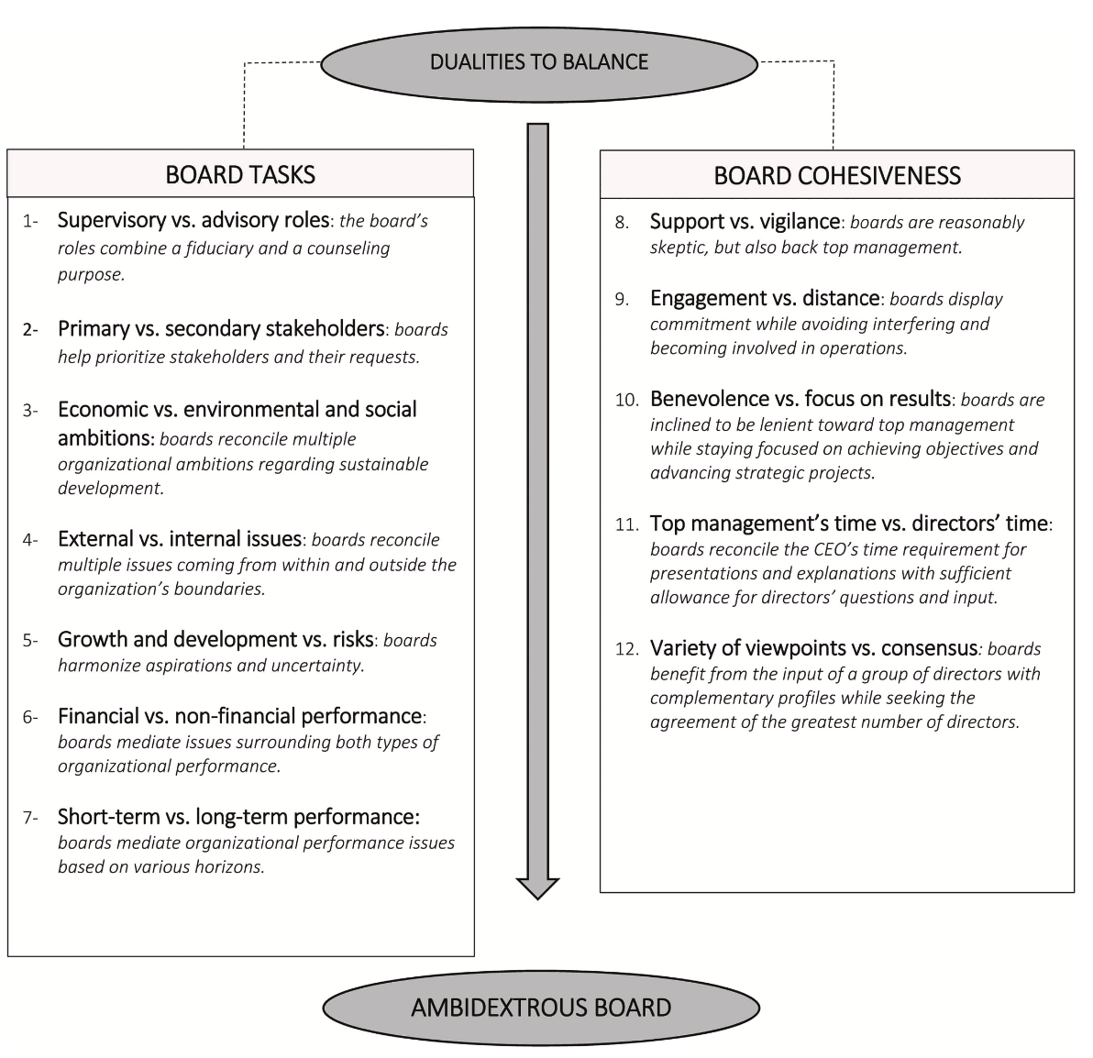

Slide 17
Waar gaat het eigenlijk om?
Belangen en belangenafweging (scheiding arbeid en kapitaal)
Macht en invloed (wie heeft het voor het zeggen?)
Verdelingsvraagstuk (wie krijgt welk deel van de koek?)
Welke doelen (strategie) worden nagestreefd? (doel bepaalt het gedrag)
Besluitvorming (waar wordt wat door wie besloten?)
Monitoring/toezicht van de uitvoering van de strategie
Verantwoording daarover afleggen (jaarverslag)
Plat geslagen: Goed/professioneel bestuur en het toezicht daarop

Slide 18
Enkele basisprincipes (in Nederland)
Het bestuur bestuurt (goed huisvader) en bepaalt de strategie
Continuïteit is uitgangspunt in de wet (lange termijn waardecreatie)
In het belang van de vennootschap…
De RvC ziet daarop toe (toezicht, advies, werkgever)
De aandeelhouder is niet de eigenaar van de onderneming….
Betrokkenheid (engagement) van aandeelhouder helpt (is dat zo?)
De onderneming is een ding in zichzelf (kan contracten afsluiten)
Aansprakelijkheid: naar redelijkheid en billijkheid
Evenwichtige belangenafweging (stakeholderperspectief)

Slide 19
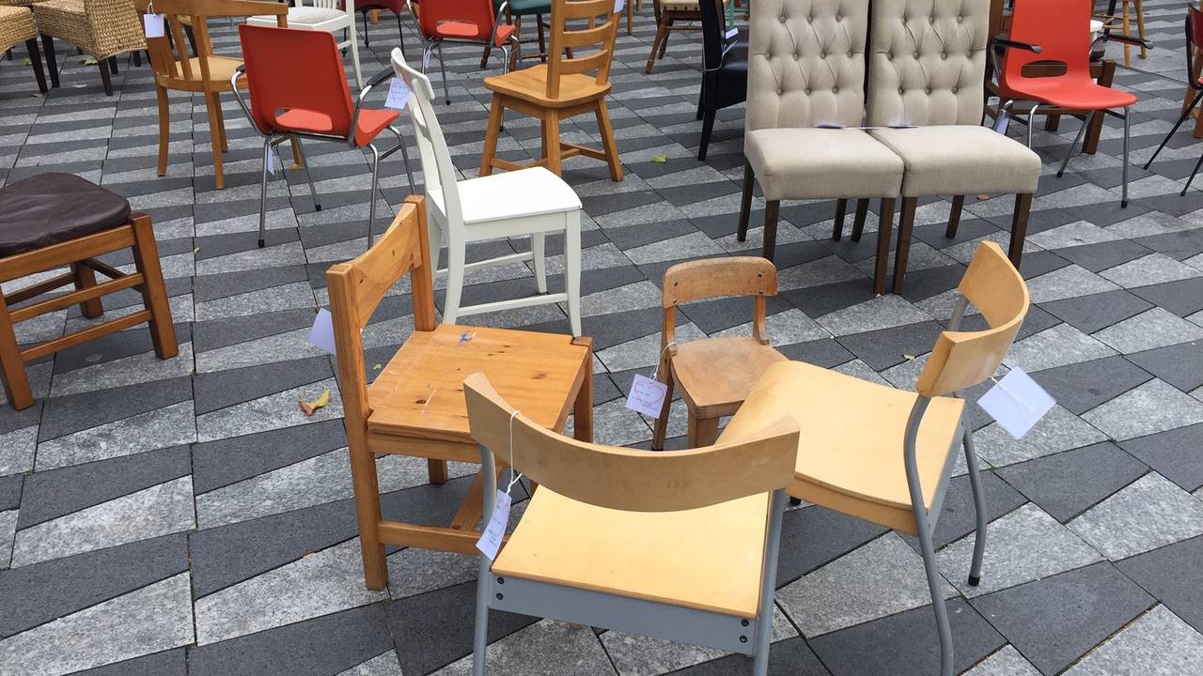
Twee basismodellen
One tier model (inmiddels mijn voorkeursmodel)
  Bestuur en toezicht zitten gezamenlijk rond de tafel
Two tier model (dominante model in Nederland)
  Bestuur en toezicht zijn gescheiden
One and a half tier…. (steeds vaker de praktijk)
  Bestuur en toezicht gescheiden maar……

Slide 20
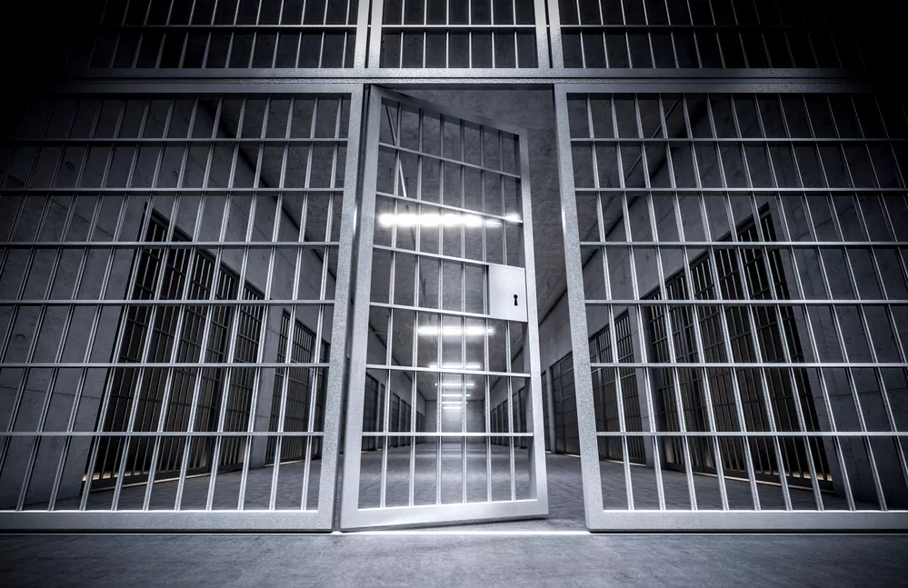
Rechtsvormen met rechtspersoonlijkheid
NV
BV
Stichting
Vereniging
Coöperatie/onderlinge waarborgmaatschappij
Kerkgenootschap
Allemaal gelijk volgens de Wet Bestuur en Toezicht Rechtspersonen

Slide 21
Gewone vennootschap:
Een RvC is bij een N.V. verplicht maar niet bij een B.V., tenzij statutair bepaald
AvA benoemt/ontslaat RvC
Bevoegdheden RvC
- Zie statuten (bijvoorbeeld specifieke besluiten)
- Waarneming directie
- Schorsen directie tenzij in statuten de AvA is aangewezen
- Vertegenwoordigen bij tegenstrijdige belangen
Vele RvT’s of RvA’s functioneren (deels) als RvC (zie statuten)

Slide 22
Vergelijking vennootschappen:
 |  | Sedert 1 oktober 2004
 | Gewone BV/NV | Structuur vennootschap | Gemitigeerde structuur vennootschap
Benoeming/ ontslag directie | AvA | RvC | AvA
Benoeming (lid) RvC | AvA | AvA op voordracht RvC | AvA op voordracht RvC
Vaststellen jaarrekening | AvA | AvA | AvA
Goedgekeurde belangrijke besluiten | AvA | RvC | RvC
Eigen vermogen > € 16 mio
> 100 werknemers in Nederland
Wettelijke plicht tot een OR
En dat gedurende 3 jaar

Slide 23
Recente ontwikkelingen
Maatschappelijke verantwoordelijkheid van ondernemingen
Aandeelhouders versus stakeholders
CSRD en CSDDD (Omnibus); duurzaamheid en ketenaansprakelijkheid
Rechtszaken en ‘license to operate’
Toenemende regelgeving
Afnemend vertrouwen in instituties (dus ook in ondernemingen en hun leiders)
Tegelijkertijd de verwachting dat zij het voortouw nemen bij transformaties

Slide 24

Kenmerken van een goed team
Gemeenschappelijk doel
Veiligheid
Vertrouwen
Verbinding
Verantwoordelijkheid nemen
Open communicatie
Samenwerking
Luisteren/open mind
Diversiteit
Complementair
Competent
Conflictbestendig
Goede voorzitter
Respect voor elkaar
Kwetsbaar
Rolvast
Eendracht
Daadkracht
???

Slide 25
De 5 V’s van Leiderschap
Visie
Veiligheid
Vertrouwen
1
2
3
Verbinding
Verantwoordelijk-
heid
4
5

Slide 26
Kenmerken van een goede toezichthouder
Overzicht (helikopterview)
Kennis van het bedrijf en de branche
Leiderschapscompetenties
Vasthoudend
Nieuwsgierig/leervermogen
Doortastend (niet te, maar als het nodig is)
Onafhankelijk
Kritisch
Tijd beschikbaar

Slide 27
Hoe doe je het?
Toezichtvisie ontwikkelen
Informatieprotocol opstellen
Verwachtingenmanagement (you get what you inspect not what you expect!)
Vergaderorde (secretarisrol)
The Chairman makes or brakes the Board
(Veeeeel) lezen
Vragen stellen
Goed luisteren
Rondlopen in het bedrijf
O ja, denk om aansprakelijkheid en sluit een verzekering af……

Slide 28
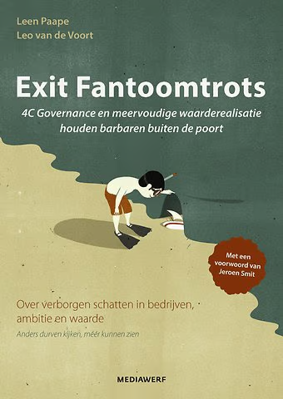
Taakverdeling Bestuur en Toezicht
Balans is voor de RvC/RvT: wat zijn uw assets en welke reële opties zijn voorhanden? (lange termijn perspectief)
W&V is voor het bestuur: de executie van de strategie (korte termijn focus)

Slide 29
Generieke bevindingen uit zelfevaluaties
Wederzijdse verwachtingen niet helder of geëxpliciteerd
Rolvastheid is soms een issue (op de stoel gaan zitten van het bestuur)
Toezichtvisie ontbreekt
Men kent elkaar onvoldoende
Verdeling gisteren, vandaag en morgen (innovatie komt er beroerd af)
Soms ook verdeling Werkgever, Toezichthouder en Adviseur
Te weinig tijd samen (zonder bestuur)
Bestuur wordt niet geïnspireerd of krijgt van alles over zich uitgestort
Onvoldoende kritisch (op elkaar, op het functioneren, op het bestuur)
Handelen!

Slide 30

VRAGEN?
l.paape@nyenrode.nl
06-53644623
linkedin.com/in/leenpaape

Slide 31


Slide 32
Missie
Delfin maakt organisaties en leiders klaar voor een nieuw vandaag, morgen én overmorgen.
Notes:
Nadruk op ontwikkelingen binnen de organisatie van onze opdrachtgevers en de specifieke opdracht die onder de vacante positie ligt.
Anders te zoeken, breder te kijken en scherper te kiezen.
Bewust op zoek naar diversiteit, waar twee werelden bij elkaar komen creëer je synergie en maak je impact.

Slide 33
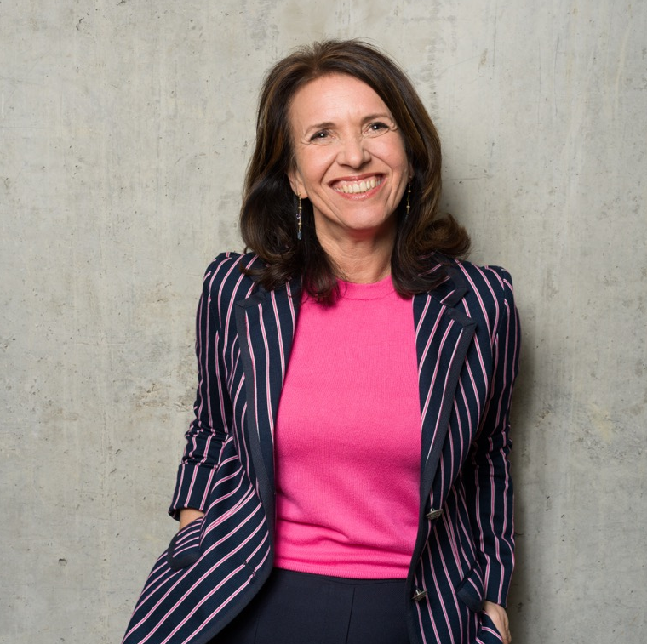
Elise Lansu
Partner Delfin impact executives
Adviseren van organisaties en bedrijven die klaar zijn voor verandering, groei of verbetering
W&S en IM management, directie en bestuurders
Begeleiding zelfevaluatie
Vice-voorzitter RvT Toneelgroep Maastricht
Voorzitter bestuur Sociale Coöperatie Vidi
Lid bestuur LOF
Lid Raad van Advies Stadslabs

Slide 34
Trends in toezicht
Toepassing diversiteit en inclusie in de volle breedte
Verjonging
Van hard naar soft skills
Professionalisering neemt toe, (permanente) educatie belangrijker
Stakeholders belangrijker
Transitie
Nieuwe economie (IT, cybersecurity)

Slide 35
Toezicht is veranderd
Altijd aanspreekbaar
Bekend en zichtbaar
Samenwerken
Reflecteren
Sparringpartner
Waardengericht

Slide 36
Daar horen andere competenties bij
Transparant
Communicatief
Intuïtief
Reflecterend
Vertrouwen
Ambitieus
Notes:
Transparant (diffuus)
Communicatief (besloten)
Intuïtief (analytisch)
Reflecterend (observerend)
Vertrouwen (controlerend)
Ambitieus (behoudend)

Slide 37
Diversiteit en nieuw bloed is belangrijk
Nieuw leiderschap
Visie op strategische IT, duurzaamheid, milieu
Netwerkorganisaties
Nieuwe businessmodellen
Waardecreatie
Lef en moed

Slide 38
Hoe te oriënteren
Netwerkbijeenkomsten
Opleiding
Traineeship
Social media
Vacatures
Bureaus

Slide 39
Opleiding
Universitair (Nyenrode, Tias, Erasmus)
Academies (Erkende toezichthouder, Wagner, NCD)
Accountantskantoren
Brancheverenigingen (NVTZ, VTW, Cultuur+Ondernemen)

Slide 40
Waarom wil jij toezicht houden?
Waarom deze rol?
Wat vind je belangrijk?
Wat wil je bijdragen?
Wat heb je toe te voegen?
Expertise
In het team als persoon

Slide 41
Wie ben jij als toezichthouder?
Wat wil je bijdragen, waarom investeer je je tijd?
Wat kom je brengen?
Waarom is dat relevant?
Wat kom je halen?
Wie ben jij, wat voeg je toe aan het team?
Wat zijn jouw belangrijkste waarden in toezicht?
Notes:
Wat is de toegevoegde waarde van jouw expertise?

Slide 42
Solliciteren
Verken de opties, zijn er belemmeringen
CV
Motivatiebrief
Bestuurservaring

Slide 43
Hoe bereid je je voor?
Lees de stukken!
Denk na de over de omgeving, uitdagingen, stakeholders
Toegevoegde waarde in team van toezichthouders
Stel vragen, past deze rol op deze plek met deze mensen bij jou?

Slide 44
Bestuurservaring
Eindverantwoordelijke ervaring
Bestuurlijke ervaring
Maar ook MR, OR, belangenvereniging of sportvereniging

Slide 45
Begin
Maak een profiel van jezelf als toezichthouder
Communiceer het in je netwerk
Volg ontwikkelingen en nieuwsbrieven in de branche die je interessant vindt
Zoek ook de vacatures die minder zichtbaar zijn
Start klein

Slide 46
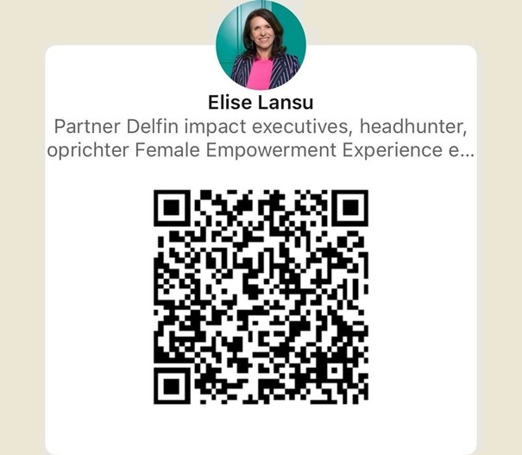
Vragen?

Slide 47
NETWERKBORREL
& DINERBUFFET
BEDANKT VOOR JULLIE KOMST!

